Slide 1
内容提纲
企业业务架构
业务能力（CBM）设计和热点图
业务流程设计和优化
业务能力图设计和总结（30分钟）
内外包/共享模型设计
集团管控模式，组织架构和绩效设计

Slide 2
流程框架（高阶流程）的意义与关键要素
流程框架的意义
对业务：作为结构化蓝图，指导流程体系梳理诊断、聚焦流程优化重点、并帮助定义运营标准化/集约化的分布与程度
对组织：指导组织架构设计，即先定义“干什么”、再定义“由谁干”，帮助企业建立流程化组织
对IT：对IT架构的建设提供关键指导，尤其是应用系统架构(AA)及数据架构(DA)，即先定义“干什么”、再定义“有哪些数据支持和系统支持”
好的流程框架的关键要素
业务覆盖全面：
覆盖企业运营的不同层次（如总部、分子公司）
覆盖业务运营的不同领域（如业务价值链、管理管控职能）
体系结构严谨：如流程模块之间有必要的层级与逻辑关系，流程模块之间全覆盖而没有交集
反映业务逻辑：
价值链的业务总体顺序与关系
运营领域内的生命周期
业务开展的逻辑方法
体现业务差异：对于业务价值链流程，各种业务场景模式下需要不同的业务能力/流程模块

Slide 3
流程框架 vs. 详细流程
高阶流程
(1-4级流程)
详细流程
(5级流程)
定义
逻辑上的工作模块
主要回答“干什么”的问题
工作模块操作方式的具体描述
主要回答“怎么干、谁来干、什么时候干、用什么干”的问题
目的
组成流程框架，指导具体流程的建设与设置
作为行动手册，具体指导日常运营的过程
特点
对业务覆盖全面
结构严谨：流程模块有必要的层级与逻辑关系，而全覆盖没有交集
反映业务逻辑
不直接体现现有组织架构与职责划分，但有指导意义
具有流程业务目的、输入、输出、关键业务控制点、业务逻辑等信息
对高阶流程的细化
根据详细流程的范围，对应不同层级的流程模块
本身是一个流程图，具有具体的工作过程与职责定义，可作为SOP

Slide 4
参考通用框架建立五级（L1-L5）流程体系
1级流程
2级流程
3级流程
4级流程
5级流程
链：业务价值链
业务流程主干，展示企业主要业务方向
段：部门级运作流程
运营模式层面的业务流程，展示部门和业务领域的职责和流程
块：业务子流程
为实现运营模式，所需要的业务子流程，包括能力与业务活动（不涉及系统）
线：任务级工作流
描述业务与IT系统的交互过程/工作流（可以结合特定IT系统）
点：业务/系统操作级
详细操作流程和规范，包括特定IT系统操作，保证操作的准确性和一致性
市场规划
市场推广执行
销售执行
商机管理
产品研发
示例
确认商机
商机管理
市场营销
客户规划
客户维护
竞争分析
竞标管理
合同管理
订单管理
供应链
市场
营销
分配商机
销售规划
销售执行
渠道销售
支持
渠道管理
价格审批
售后支持
跟踪商机
财务
销售业绩
确认与激励
人力资源
关闭商机
其他
信息输入
战略方向、现有流程、市场和环境、内外部需求和问题、资源/成本和业务能力、系统和技术、法律合规

Slide 5
流程设计方法论－自上而下及自下而上方法
 | 自上而下（Top-down ） | 自下而上（Bottom-up ）
方法 | 首先构建流程全貌，然后层层分解到细节流程 | 从细节流程入手，然后挑选、合并进行处理，然后生成上一级流程
优点 | 能够建立流程体系的全貌，容易检验和修订 可以避免流程的重复、重叠和不能进行连接 最大限度的保证了流程的共享和复用 | 建立基于实际的流程应用
不足 | 需要有清晰的参考框架作为输入 可能会与原有流程有较大差异 | 不能看到流程的全貌 通过底层合并非常困难，很难形成完整的流程体系
总结 | 适合于全新业务单元的流程建立 | 适合于基于现有流程（AS-IS）建立 体系结构
项目的建模方法：从上而下建立流程高阶框架，自下而上进行流程匹配。兼顾流程的完整性和业务场景的选择。

Slide 6
设计切合业务模式的流程框架(1-4级流程模块)
1
2
3
梳理业务场景模式
甄别核心业务能力
搭建差异化的流程框架
从客户细分、销售路径、销售模式与产品类型等关键业务维度分析独特业务场景和模式
沿行业业务价值链，甄别各环节核心业务能力，如:
渠道管理：渠道规划开发、渠道绩效管理
终端客户直销：产品定价与溢价管理
综合各业务场景，搭建核心业务流程框架，到4级流程模块（即业务能力/活动级）
针对不同业务，有选择性地进行流程标准化和集约化规范设计
业务场景模式
业务场景模式
销售路径
1
2
3
客户细分
业务能力图
2.1
2.2
2.3
销售模式
核心业务能力
2.1.1
2.1.2
2.1.3
产品类别
2.1.2.1
2.1.2.2
2.1.2.3

Slide 7
基于业务能力图，明确各环节核心业务流程
管理层次
规划 管理
执行
如：市场导向产品企划、科技规划
如：产品生命周期管理、科技研发、研发管理
产品研发
战略
规划
销售
服务管理
开发
产品支持
IT支持
企业职能
如：市场规划、客户规划、销售规划
渠道关系管理策略
销售和市场策略
风险、合规、
法律战略
服务规划
承保策略
客户关系管理战略
系统维护
策略
IT规划
业务战略
渠道细分战略和规划
产品策略
业务战略
如：市场推广执行、客户维护、销售执行
客户管理规划
再保战略
承保规划
业务规划和预算
营销活动规划
巨灾风险
应对规划
开发策略
客户细分战略和规划
应用组合
业务规划和预算
市场营销
业务规定和程序
管理
控制
精算控制
业务规定和制度
服务请求
管理
客户满意度
管理
超权限业务
IT资产管理
采购/厂商管理
渠道管理
(计划和考核)
产品架构
采购厂商管理
渠道伙伴管理
流程管理
开发工具
管理
保单服务
水平管理
审计/
法律合规
营销活动管理
性能管理
客户关系管理
风险和暴露
管理
服务水平
协议
版本管理
客户接触管理(沟通管理)
审计管理/
法律合规
业务价值链
公共关系
协商费率
再保管理
增值服务管理
公共/投资关系
服务厂商管理
项目管理
客户服务水平管理
安全管理
操作
执行
客户风险评级
报价
安全管理
渠道支持
订单处理
渠道支持
客户 / 伙伴信息收集、维护
用户反馈
批改
财务(应收/应付/总帐/税务)
渠道信息
需求分析
财务(应收/应付/总帐/税务)
如：供应链规划
市场调查
核保决定
续保
系统开发
固定资产管理
风险预警/服务
固定资产管理
安装/实施
服务
客户接触
(柜台、电话、fax、web)
营销活动执行
产品支持
销售活动
IT设施维护和运行
如：计划、寻源采购、生产制造、仓储物流、退货管理
增值服务提供
应用系统开发和维护
入单
人力资源（薪酬、福利、招聘、绩效）
供应链
业务推动
和支持
系统测试
市场推广
打单
产品终止处理
IT设施维护和运行
变更/版本实施
邮件管理
(纸质、电子)
合约和临分
再保
系统支持
问题处理
内容管理
代理佣金
IT系统开发/实施
客户服务
培训和知识管理
渠道培训
归档
文档、影像
人力资源（薪酬、福利、招聘、绩效）
培训和知识管理
售后支持
如：售后支持渠道管理
如：售后渠道管理、售后服务管理、零部件管理
示例
企业管控和支持
如：财务，人力资源，内控审计，IT，战略等

Slide 8
针对现有流程（L3-4）关键环节进行现状分析
示例
改进点
系统支持

Slide 9
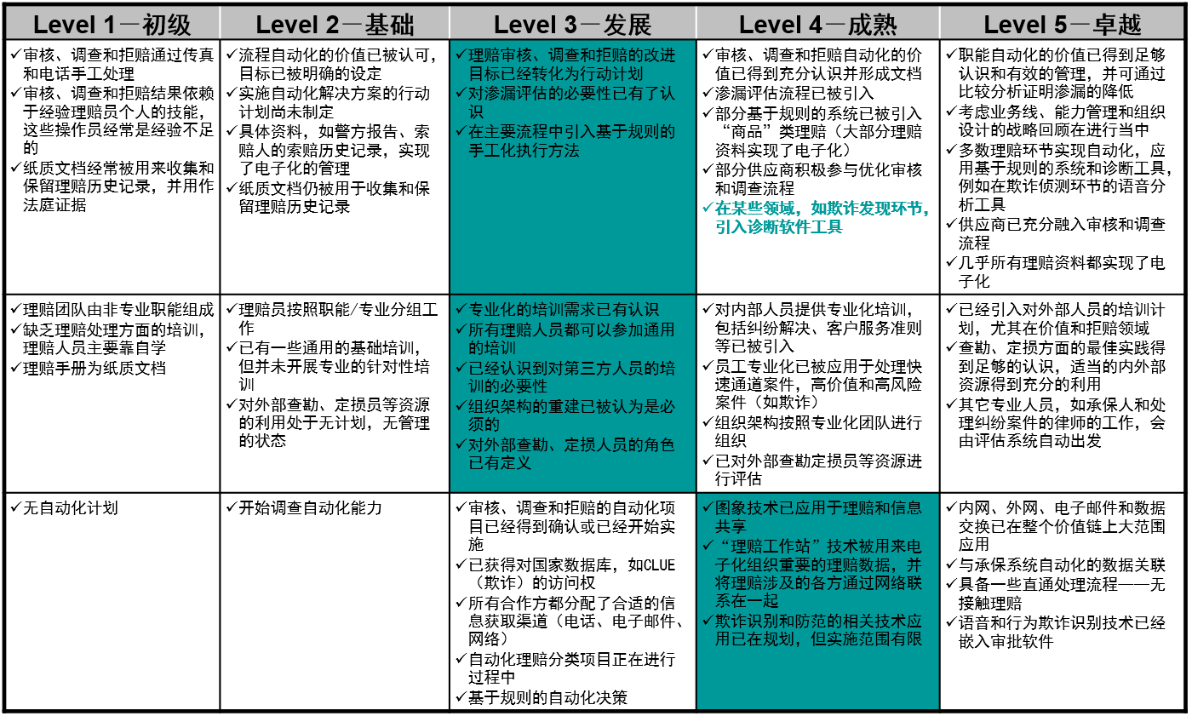
从流程操作/人员/技术等维度评估并提出改进点
流程
示意
人员
技术
现在所处位置

Slide 10
从财务维度评估并提出改进点
流程环节
成本
总理赔
成本
接保修0.9% 调度1.5% 复核0.9% 追偿1.5%
理赔管理支持活动发生的差旅\会议\招待等成本占比2.8%
委托公估和编内查勘员同时进行现场查勘发生的电信\直接查勘\燃油等成本占比为31.9%
管理环节总成本占比为14.9%
追偿1.1%
缮制环节总成本占比17.2%
职场和设备成本占比19.5%
缮制9.4%
管理支持10.0%
示意
复核0.7%
接保修1.1%
调度0.5%
人力
成本
占比
查勘定损23.1%
查勘定损环节总成本占比为63.1%
本部人力成本只占车险理赔流程总成本的45.8%
100%
100%

Slide 11
案例：对关键流程的每个环节做了PTP问题分析，并找出潜在的改进机会点 ━ 客户服务环节
问题类型 | 问题列表 | 数据支持 | 可能的改进点
流程 Process | 集中的接保修无法适应各地区的方言和文化要求，导致客户体验不佳 接保修环节的问题太多，导致客户情绪烦燥 | 重庆客户在7:00-8:00AM, 7:00-8:00PM时间段,保修通常需要30分钟以上 | 对95000电话中心作相应调整 强化座席方言和地区文化培训,或设立一些小语种队列，通过转接提供特殊方言服务 缩短换班时间 细化区域划分应对方言差异 对于在第一现场的客户,有些基于风险考虑的问题可以在之后的环节补充，应顾及客户当时的情绪和感受
技术 Technology | 系统在操作支持和知识支持方面较弱 | 接保修没有专门的客服系统，目前在理赔系统中进行操作，效率较低 知识库支持很弱,不能满足座席提供咨询服务所需要的信息. | 开发客服系统，提供接保修功能 提高座席的技能或提供信息全面而使用方便的知识库.
人力资源 People | 座席技能不足，导致保修页面的登记准确度不高或者发生电话转接错误 |  | 强化座席人员的培训，制定严格的接保修上岗资格考试 优化保修页面，简化登记信息
示意

Slide 12
如何发现业务流程中的问题（5W1H）
问题 | 结论 | 措施
目的(WHY)－为什么有这部分工作，有无必要，为什么？ | 说明为什么必须这样做 | 删除不必要环节
内容(WHAT)－做什么？有必要吗？有遗漏吗？ | 确定工作内容 | 增加某些必需环节
时间(WHEN)－何时做？是否必须此时做？ | 指定工作时间 | 改进部分不良环节
地点(WHERE)－何处做？是否定在此地做？ | 指定工作岗位/部门
人员(WHO)－由谁做？别人能否做得更好？ | 标明执行者
方法(HOW)－怎么做？有无更好的手段？ | 确定工作方法与程序

Slide 13
通过优化流程来降低业务活动的成本
流程优化的方法
消除
合并
自动化
之前
之后
之前
之后
之前
之后
消除没有价值的活动
合并重复的活动，减低成本
对于手工工作自动化，提供效率
集中
转移
协调
之前
之后
之前
之后
之前
之后
在作业中心集中操作，体现经济规模效益
工作转移到低成本的地方
协调并行处理，提高速度

Slide 14
设计L3 - L4流程，使用统一的设计要素
要素
描述
流程名称
流程在企业内部的标准命名
流程编号
流程有且唯一的代号
业务目标
对流程需要完成的业务功能的总结
输入
流程运行所需要的数据、文档输入
输出
作为流程运行的结果，输出的数据或文档
主要活动
流程链路上，主要进行的业务操作
关键业务逻辑规则
流程执行过程中，关键节点进行逻辑判断所依赖的规则
IT系统
承载流程运行的后台IT系统

Slide 15
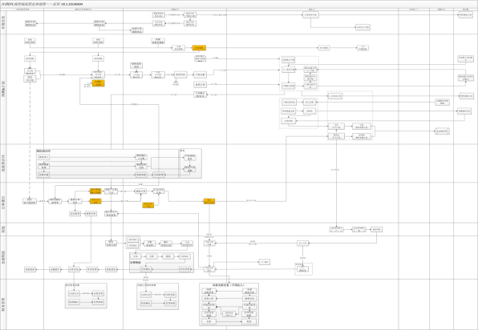
L4流程串接 - 建立业务流程视图
聚焦业务主线流程拉通
清晰展示业务衔接、边界
帮助业务断点和影响分析
促进业务改进提升分析
总体业务流程视图
以管理诉求与业务痛点为主线进行跨业务领域端到端流程串接
直观展现端到端业务活动全景
突出业务主线，明确业务活动关联关系
数据方案
建立业务活动的数据分析
识别流程断点
IT方案
基于业务活动的IT功能和边界分析
流程视图是
业务和IT分析的重要输入

Slide 16
L2
L1-L4流程框架示例
L3
L4
L4
L1
L2 - 4
财务会计（L2）
管理会计
示例
预算管理
产品研发
应收管理(L3)
应付管理
成本管理
合并报表
预算制定
分析
考核
开票管理
发票管理
应计确认
项目成本预测
项目成本归集
成本考核
股权架构合并
经营目标确认
预算编制与发布
收入确认
收款管理
应付确认
预算考核
成本定额管理
项目成本确认
市场营销
对账管理
坏账管理
付款计划
成本分析
管理架构合并
预算执行
应收处置
信用管理
付款管理
采购定价管理
成本维护
过程管理
预算调整
预算分析
员工费用报销
公司信息披露
总账管理
关联交易
财务分析
供应链
凭证处理
贸易型关联交易
供应商
费用报销
指标制定
数据分析
分析报告
税务管理
非贸易关联交易
押金质保金管理
财务合规管理
结账处理
售后支持
罚扣款
管理
财务政策&规范制定
基础数据维护
会计科目制定
会计稽查
税务
筹划
纳税
申报
税务
分析
资产管理
预付款
管理
财务
资金管理
资产入账
资产折旧
对账管理
资金计划
资金结算
资产调拨
资产处置
资金计划制定
资金预测
资金调拨
资金结算
内部融资管理
资金
分析
人力资源
在建工程
资产盘点
资产调整
资产租赁
外汇
管理
现金管理
信贷
管理
票据
管理
资金账户
管理
投融资管理
其他

Slide 17
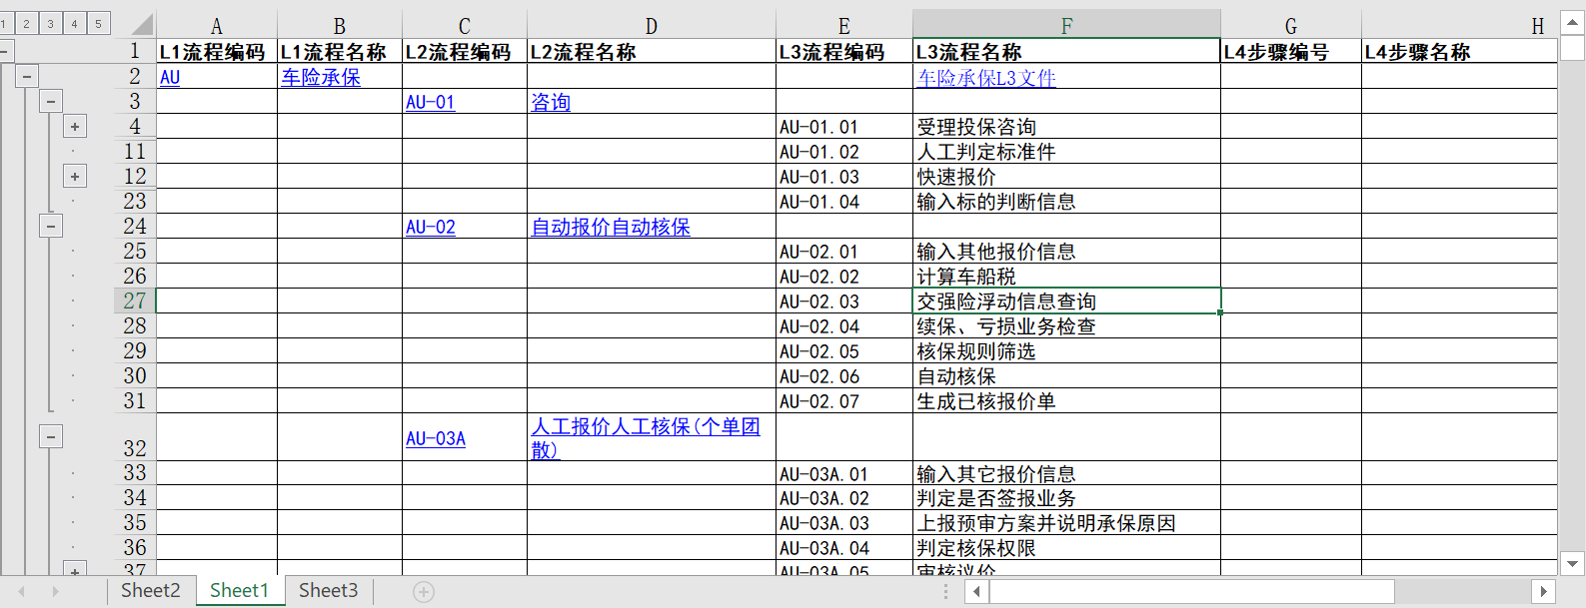
L1-L4流程清单（process catalog）示例
示例

Slide 18
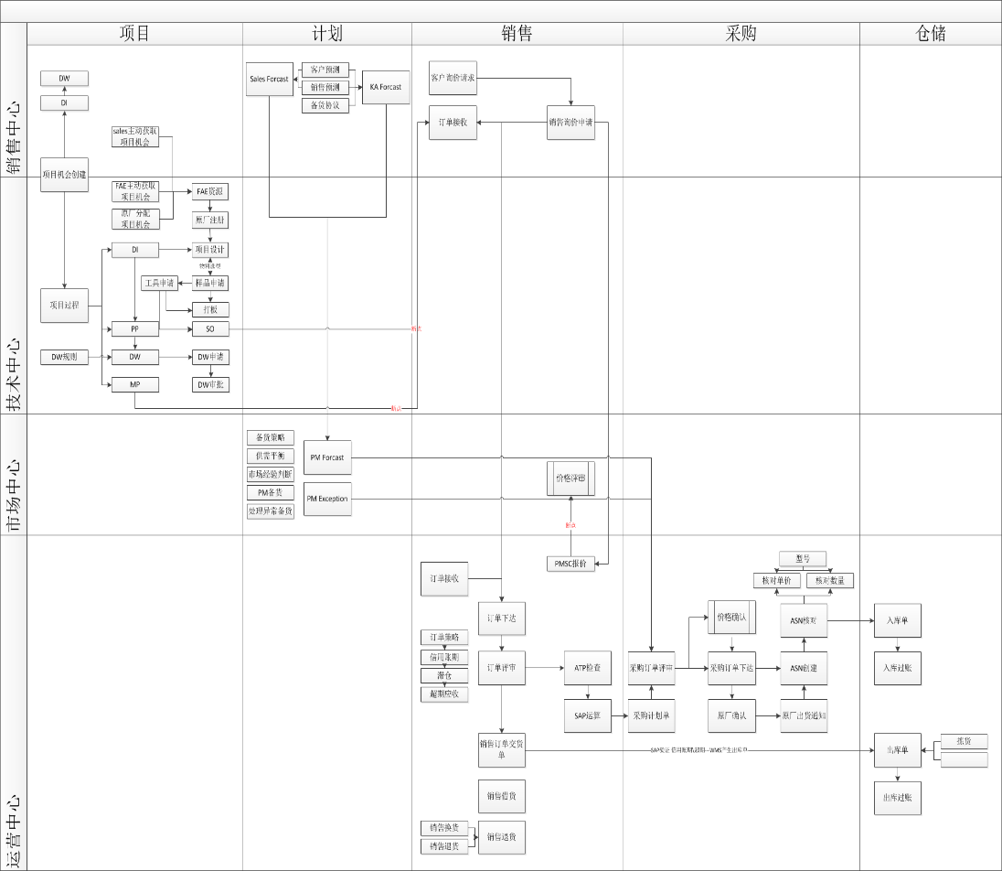
L4流程串接 – 端到端场景分析
端到端流程才能真正满足客户的需求，满足客户体验要求
发现部门间和流程间的断点和优化点
示例
Sales-DW
FC申请
订单
价格输出
申请
项目 机会
1.1项目线
1.2 业务预测线
工单
1.4订单线
DI
外租仓
领料单
1.6客户询价线
1.1 工单发放触发送货通知
1.3 外租仓补货与产线配送
送货
通知
送货单
FAE-DW
1.3项目关联订单线
系统：项目和订单的关联缺失，无法构建项目价值链
业务：项目管理和基于项目过程业务信息缺失；
FC评审
1.2 供应商备料与产线配送
领料单
系统：FC、FC审批、采购之间信息未实行关联
业务： FC业务过程中 销售、市场、采购三者之间缺失清晰的责、权制度；
报价处理
询价处理
入库
处理
完工入
库单
1.4 装备到完工及中转
采购
1.5采购线
中转单
系统：SAP中SO到OA中OQ价格匹配缺失；
业务：缺乏审批控制
出库
处理
系统：采购评审缺失，没有采购与PMSC价格控制
业务：时效没有规范，效率低

Slide 19
第五级流程图详细说明示例
示例

Slide 20
L1-L4流程框架的使用: 指导流程再造，数字化落地等
优化落地项目
成熟流程
流程改善对提升业务综合能力影响小
流程缺失/与最佳实践设计点差异大，且对业务影响大
示例
高
重点固化
ERP
采购执行
寻源认证
采购价格管理
供应商考评
合同管理
供应商关系维护
SRM
WMS/IMS/OMS
物流管理
供应商战略规划
仓库运营
流程成熟度
采购质量管理
生产管理
非重点
QMS
物料计划
成品物流布局规划
生产品质管理
MES
APS
供应布局规划
ERP
生产计划
生产基地布局规划
工厂物流布局规划
库存管控与
产成品交付
作业计划
供应链战略细分
供需平衡
低
分步提升
低
高
业务对IT依赖度

Slide 21
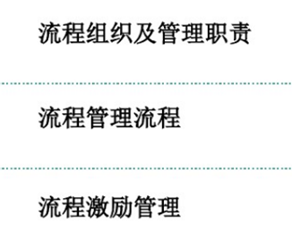
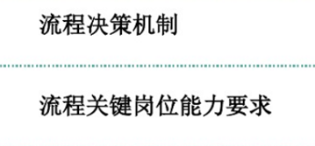
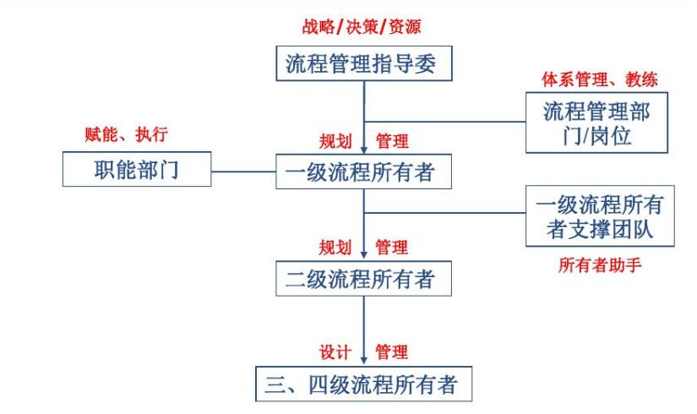
建立流程体系框架并导入科学的流程管理机制
帮助建立流程体系框架
帮助导入科学的流程管理机制
一级流程
二级流程
流程关系图
（流程集合）
x.x
x.x
x.x
x.x
三级流程
流程图
x.x.x
x.x.x
x.x.x
流程：
流程文件编号：
本流程共 页之第 页
生效日期:
集团IT投资项目管理流程
总责任人：
流程制订人：
审核:
签署:
流程协调控制部门：信息管理部
备注
四级流程
子流程图
信息管理部
项目组
财务部
经营管理委员会
开始
年度IT投资计划
项目建议书
提出建议
1
项目执行计划书
x.x.x.x
x.x.x.x
可行性研究
x.x.x.x
审批
2
1
项目评价意见
3
立项、
成立项目组
编制项目执行计划
2
预算审核
审批
监督检查
组织项目执行
组织验收
项目评价
3
结束

Slide 22
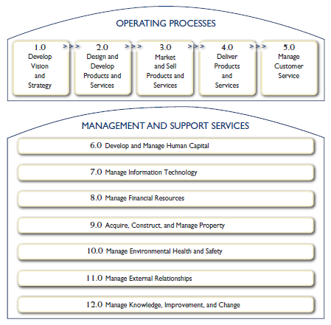
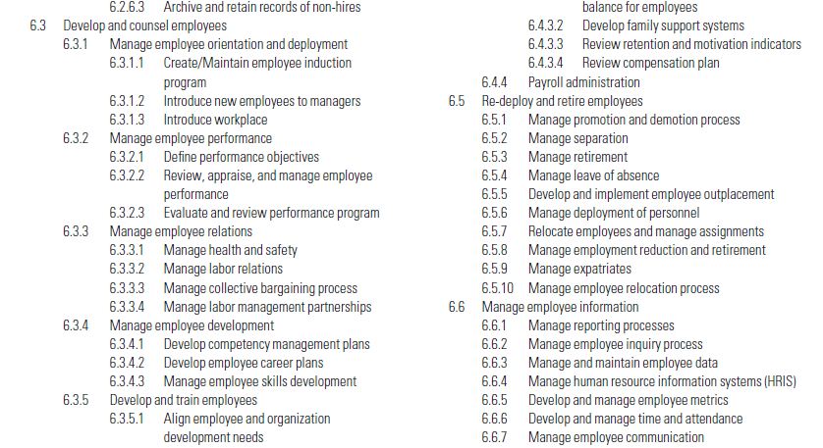
APQC(Process Classification Framework) 通用流程框架 – 可以为流程设计做参考

Slide 23
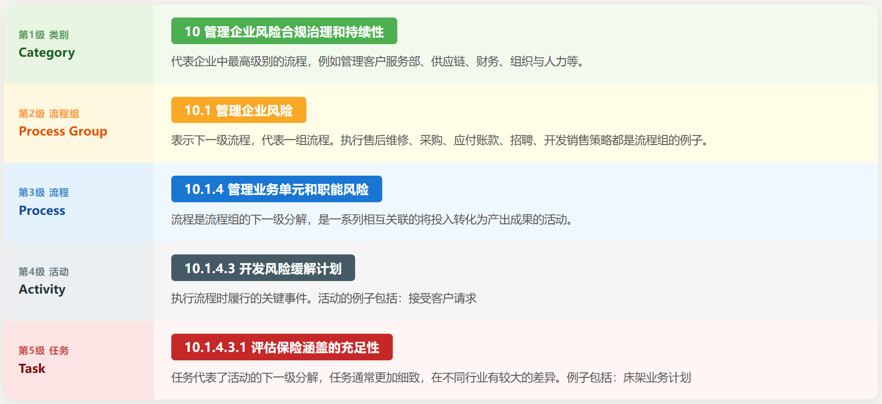
APQC-PCF 流程框架
美国生产力与质量中心（American Productivity and Quality Center，简称APQC）是一家拥有丰富「流程与绩效改进资源」的国际性组织。APQC致力于从流程视角解读企业运作，帮助企业梳理、管理和优化流程，并在各业务单元和部门之间建立统一的流程语言。

